Slide 1





樹木知多少 – 校園樹木探討
報告人： 鄭諾擇
潘映竹
楊岑恩
黃晨熙

Slide 2
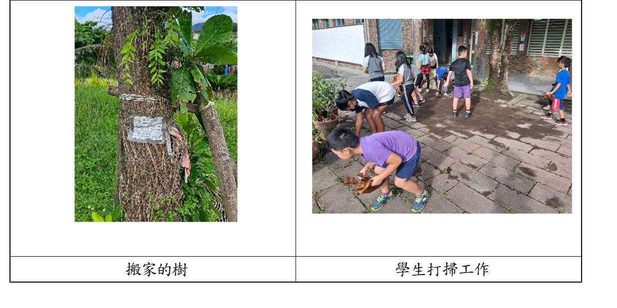
研究動機
拓寬馬路
很累、抱怨

Slide 3
研究目的
(一)認識校園裡常見的樹木
(二)帶動同學也來認識校園的樹

Slide 4

研究方法和流程
研究動機
資料蒐集
結果與心得
研究目的
訪談與問卷

Slide 5
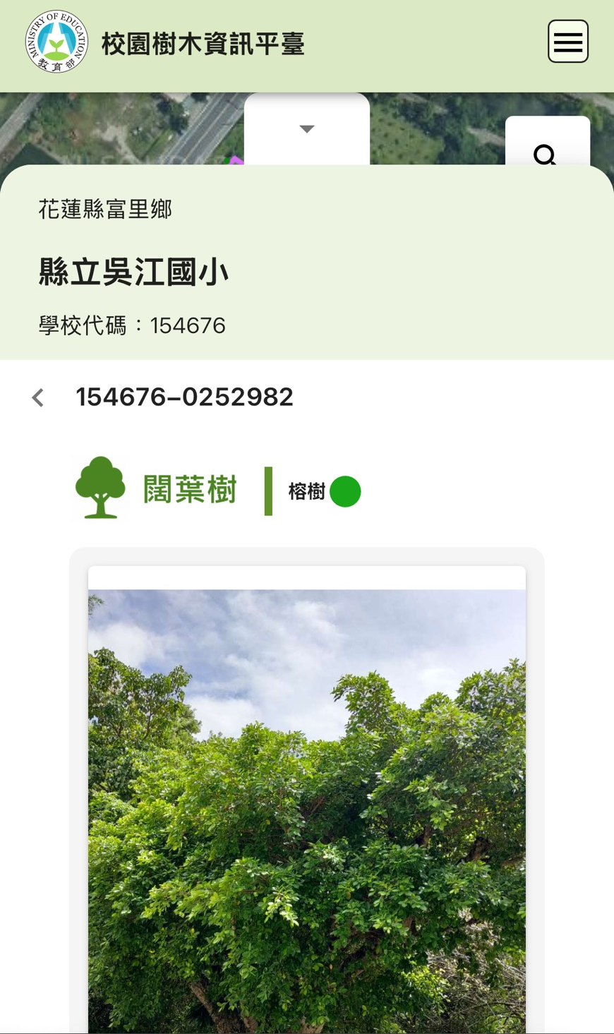
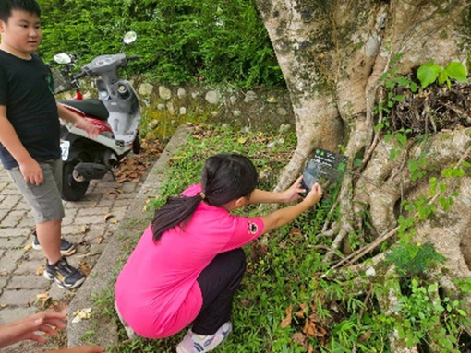
蒐集校園樹木資訊
第一、掃描樹牌 QRcode
利用樹牌上的QRcode，
可以得到這棵樹的資訊

Slide 6
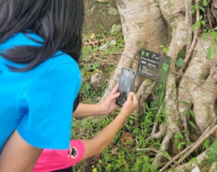
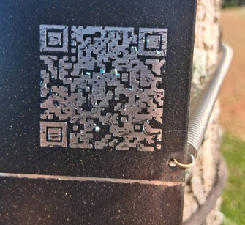
蒐集校園樹木資訊
有些樹的QRcode脫落了
看不見訊息

Slide 7
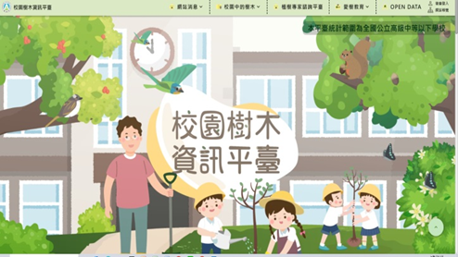
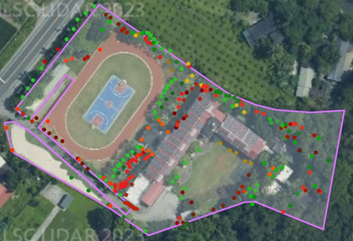
蒐集校園樹木資訊
第二、上網查詢 – 校園樹木資訊平台
首頁
吳江國小
學校樹的分布

Slide 8
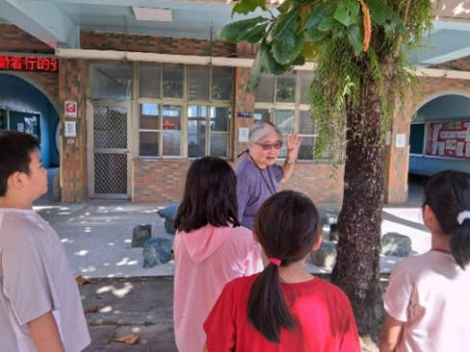
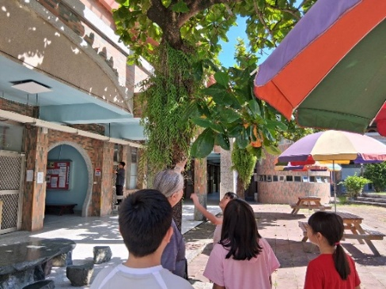
蒐集校園樹木資訊
第三、訪問師長 – 蘇老師
樹中樹 – 美麗的蘭花
二十年前校車司機叔叔種的

Slide 9
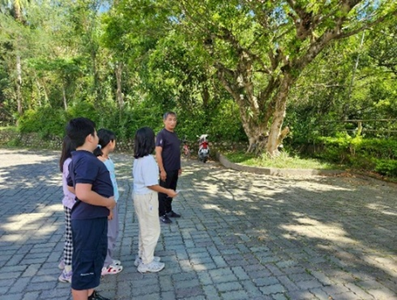
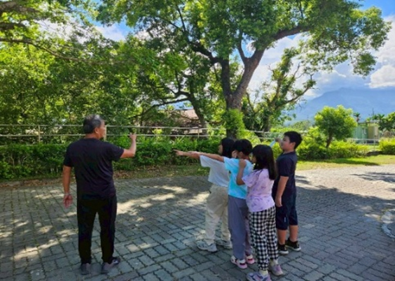
蒐集校園樹木資訊
訪問師長 – 夏叔叔
十五年前飛來的種子
機車停車棚裡長出的樟樹

Slide 10
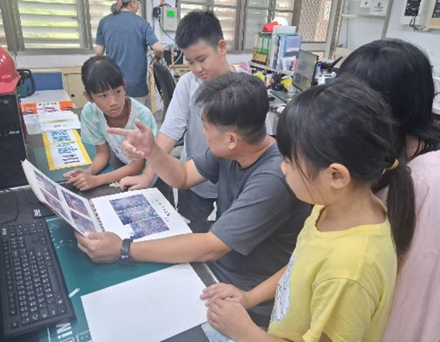
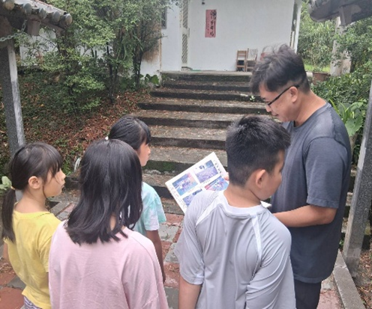
蒐集校園樹木資訊
訪問師長 – 覃叔叔
老舊的照片
以前是光禿禿的一片

Slide 11
校園識樹活動
有趣！有趣！再有趣！
重頭戲來了！
  貼紙問答
  問卷調查

Slide 12
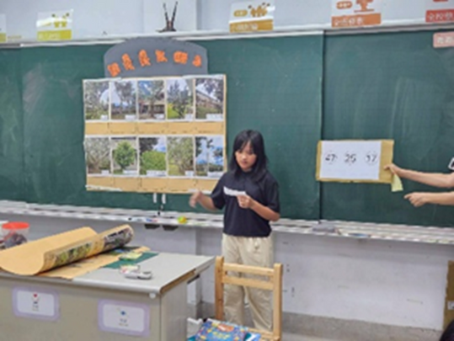
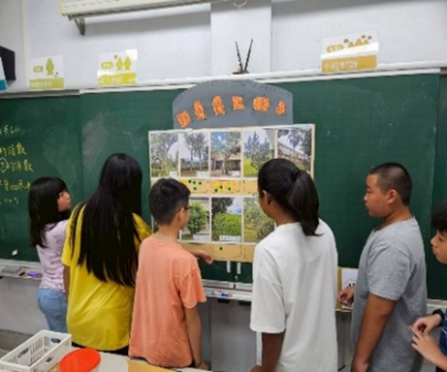
校園識樹活動
誰是吳江樹王？
  貼紙問答 1
誰是吳江樹王？
挑選10種樹
認真思考

Slide 13
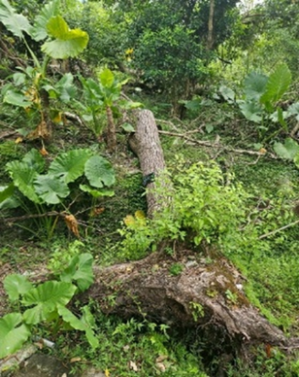
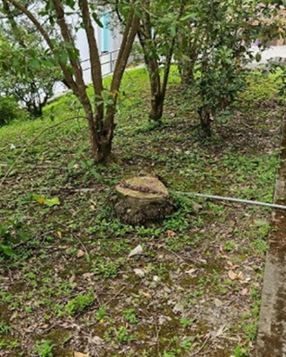
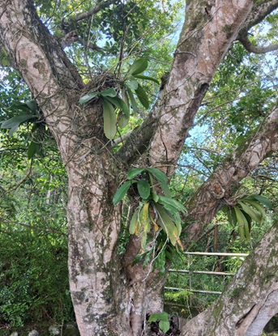
校園識樹活動
  貼紙問答 2
颱風受到災害
樹中樹

Slide 14
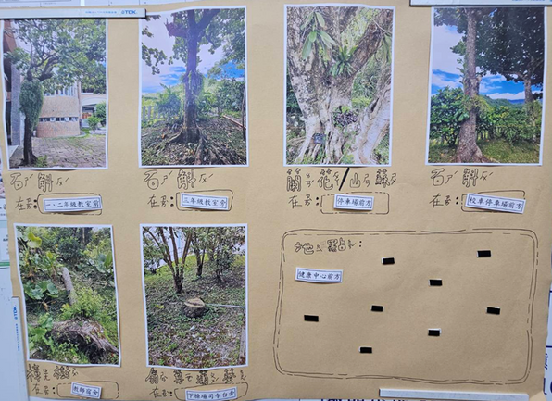
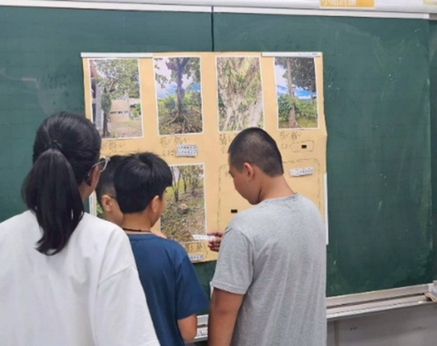
校園識樹活動
  貼紙問答 2
魔鬼氈/位置
在哪裡？

Slide 15
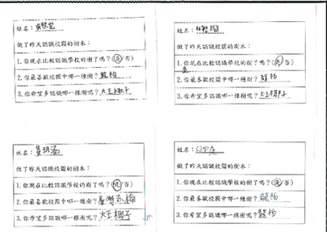
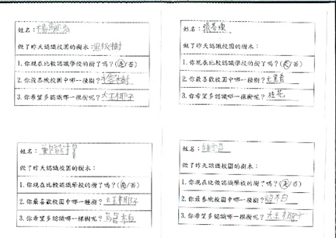
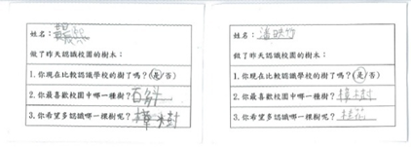
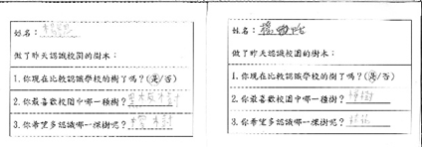
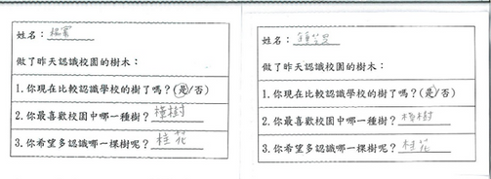
校園識樹活動
  問卷調查

Slide 16
校園識樹活動
  問卷調查
題目一：你現在比較認識學校的樹了嗎？(是/否)
全部都選「是」
題目二：你最喜歡哪一種樹？
樟樹、龍柏
題目三：你最希望認識哪一種樹？
桂花、大王椰子

Slide 17
研究結果與心得
  認識校園樹木：我們學了知識和方法。
  認識校園樹木：我們學了知識和方法。
  帶動同學產生興趣：Yes! 。
  帶動同學產生興趣：Yes! 。
  不是結束。這是一個新的開始！
  不是結束。這是一個新的開始！

